Slide 1




Votre partenaire
digital, de bout en bout.
Conception, développement & déploiement de solutions numériques - B2B & B2C
France · Bénin · Togo · Madagascar · Cameroun
Let's grow together
Notes:
1

Slide 2


QUI SOMMES-NOUS ?
Une ESN née en France, tournée vers l'Afrique
NetByUs est une entreprise de Services Numérique présent dans 5 pays, qui concoit , developpe et deploie des solutions digitales et services numériques pour les entreprises et les particuliers
5 pays
Grâce à une méthodologie éprouvée (PRINCE2®, ITIL®, Agile) et un accompagnement 360° de bout en bout, du cadrage du besoin à la mise en production et au-delà, nous vous accompagnons dans vos projets pour créer de la valeur.
France, Bénin, Togo, Madagascar, Cameroun
B2B & B2C
Notre double expertise B2B & B2C et notre présence régionale nous permettent de proposer des solutions sur mesure ou déjà éprouvées, adaptées aux réalités de nos clients, pour des projets maîtrisés et une création de valeur durable.
Deux segments adressés
02
Notes:
2

Slide 3




NOS DOMAINES D’EXPERTISE
Trois domaines d'intervention, une expertise complète
Développement de solutions logicielles
Consulting &
Conseil
Infrastructure Cloud & Services Managés
Nous concevons des logiciels métiers web et mobiles, sur mesure, sécurisés et évolutifs.
Ces solutions accompagnent les organisations dans leur transformation digitale et contribuent à améliorer leur performance.
Nous accompagnons les entreprises grâce à notre expertise en IT, gestion de projet et transformation digitale.
Nos consultants apportent les compétences et les recommandations nécessaires à la réussite de vos projets.
Nous concevons, déployons et administrons des infrastructures cloud fiables et sécurisées.
De l'hébergement à l'infogérance, nous assurons la disponibilité, la sécurité et la continuité de vos services numériques.
03
Notes:
3

Slide 4










NOTRE RÔLE DANS VOS PROJETS
Une posture adaptable, au service de vos projets
Fort de notre expertise, nous sommes en mesure d'intervenir à différents niveaux de vos projets et programmes en :
Cadrage de la mission
Maîtrise d'Œuvre (MOE) en concevant et développant directement votre solution
1
Maîtrise d'Ouvrage (MOA) en pilotant la définition et la réalisation de vos besoins métiers
Accompagnement post-déploiement
Planification et démarrage
5
2
Assistance à Maîtrise d'Ouvrage (AMOA) en accompagnant vos équipes dans le cadrage, le suivi et le contrôle qualité
Selon le contexte, nous pouvons également jouer un rôle de conseil stratégique, d'intégrateur de solutions ou de tiers de confiance pour l'exploitation et la maintenance de vos systèmes.
Cette flexibilité, associée à notre méthodologie certifiée, permet de vous accompagner à 360°, d'adapter notre posture à vos enjeux, de l'identification du besoin à l'accompagnement post-déploiement.
4
3
Tests et déploiement
Suivi et contrôle
qualité
04
Notes:
2

Slide 5

QUELQUES CAS CONCRETS
Döhler Afrique de l’Ouest & Afrique Centrale
Le contexte : Présente dans 22 pays à travers 7 bureaux autonomes, Döhler faisait face à des règles de gestion différentes. Sans outil centralisé, les recettes, stocks, paie et accès étaient suivis sur fichiers bureautiques, sans vision consolidée à l’échelle régionale.
Producteur, distributeur et fournisseur mondial d’ingrédients naturels et de systèmes d’ingrédients, notamment des additifs alimentaires, destinés aux industries agroalimentaires.
Notre intervention
Un système de gestion conçu sur mesure, de zéro, pour piloter les activités du groupe dans 22 pays et sécuriser l’accès à ses bureaux.
Les résultats
22
07
06
Référentiel unique : Agents, sites et entités centralisés
Vision régionale : Recettes et stocks consolidés sur 22 pays
Mobilité simplifiée : Droits d’accès adaptés automatiquement
Pays
Bureaux
ans
Gestion centralisée : 54 utilisateurs et 7 bureaux sur une plateforme unique
Logistique intégrée : Expéditions connectées aux commandes et transporteurs
05
Notes:
2

Slide 6
QUELQUES CAS CONCRETS
Döhler : Notre démarche projet
COMPRENDRE
CONSTRUIRE
FAIRE VIVRE
Avant d'écrire une ligne de code
Concevoir, développer, éprouver
Déployer,former,accompagner
Analyse des processus métiers propres à chaque bureau
Conception et développement de la solution
Formation des équipes de chaque filiale à la solution
Harmonisation des besoins entre les différents pays et bureaux
Mise en place du contrôle d'accès sécurisé
Déploiement progressif dans l'ensemble des pays couverts
Intégration des transporteurs pour le suivi des expéditions
Définition de l'architecture de l'ERP et du système de contrôle d'accès
Tests unitaires, tests d'intégration et tests de performance
Assistance renforcée au moment de chaque bascule
06
Notes:
3

Slide 7

QUELQUES CAS CONCRETS
SDP Groupe
Le contexte : Certifié ISO 9001, 14001 et 45001, SDP Groupe avait besoin de centraliser ses données et processus. Répartis sur plusieurs supports, le pilotage des projets, le suivi des ressources et les indicateurs manquaient d’une vision unifiée.
Notre intervention
Une plateforme intégrée conçue pour piloter les projets d’infrastructures de bout en bout, du développement commercial à la livraison opérationnelle.
Groupe qui met au service des maîtres d’ouvrage publics et privés une expertise internationale sur des projets d’infrastructures de transport, d’ouvrages d’art et immobiliers.
Les résultats
Référentiel unique : Agents, sites et entités centralisés
Vision régionale : Recettes et stocks consolidés sur 22 pays
Mobilité simplifiée : Droits d’accès adaptés automatiquement
Gestion centralisée : 54 utilisateurs et 7 bureaux sur une plateforme unique
Logistique intégrée : Expéditions connectées aux commandes et transporteurs
07
Notes:
2

Slide 8
QUELQUES CAS CONCRETS
SDP : Notre démarche projet
COMPRENDRE
CONSTRUIRE
FAIRE VIVRE
FAIRE VIVRE
Cadrer avant de construire
Développer, valider, éprouver
Former, migrer, mettre en service
Conseil sur la digitalisation des activités de chaque processus
Implémentation de la solution
Formation des utilisateurs
Rédaction des cahiers des charges, processus par processus
Validation par les responsables de processus
Migration des données existantes
Mise en test
Discussion avec chaque responsable de processus pour comprendre ses besoins
Mise en service et déploiement de la solution
08
Notes:
3

Slide 9

QUELQUES CAS CONCRETS
Cabinet Notarial ADYK
Le contexte : Dans le cadre de ses activités, ADYK souhaitait structurer et digitaliser ses processus métiers afin d’améliorer la gestion de ses activités et de répondre plus efficacement à ses enjeux opérationnels
Notre intervention
Concevoir et déployer un système de gestion sur mesure, adapté aux besoins métiers et aux réalités opérationnelles d’ADYK
Cabinet notarial spécialisé dans l’accompagnement juridique des particuliers, des entreprises et des institutions.
Les résultats
Meilleure maîtrise des processus
Amélioration de l’organisation des activités
Amélioration de la fiabilité des informations
Structuration et digitalisation des processus métiers
Une solution adaptée aux réalités opérationnelles et aux perspectives d’évolution
09
Notes:
2

Slide 10
QUELQUES CAS CONCRETS
ADYK : Notre démarche projet
COMPRENDRE
CONSTRUIRE
FAIRE VIVRE
Analyser et formaliser les besoins
Concevoir et réaliser la solution
Déployer et accompagner les utilisateurs
Recueil et formalisation des besoins
Tests et validation de la solution
Support post-déploiement
Définition des exigences fonctionnelles
Conception et développement de la solution
Mise en production de la solution
Définition des workflows et règles de gestion
Traduction des besoins métiers en solution fonctionnelle
Accompagnement des utilisateurs
Accompagnement dans l’évolution de la solution
Analyse et optimisation des processus métiers
Traduction des processus en fonctionnalités, workflows et règles de gestion
10
Notes:
3

Slide 11
NOTRE SOLUTION B2C
EN CONTINU, PENDANT ET APRÈS LE PROJET
Infrastructure & hébergement
Dimensionnement, mise en place et administration des environnements
Sécurité applicative
Authentification et habilitations, chiffrement des échanges, sauvegardes, correctifs et journalisation
Monitoring & supervision
Disponibilité, performance et alertes sur l'ensemble des bureaux
Support & maintenance
Support de proximité, correctif et évolutif
11
Notes:
2

Slide 12
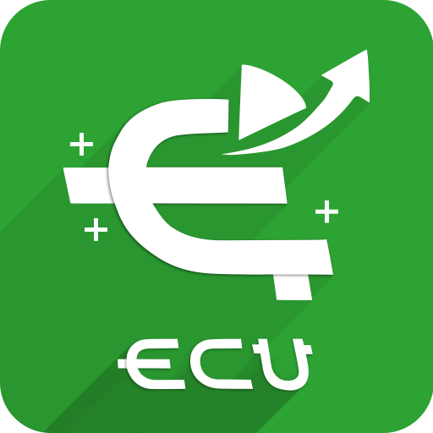

NOTRE CATALOGUE SUR LE MARCHÉ
Des solutions adaptées aux besoins B2B et B2C
12
Notes:
3

Slide 13
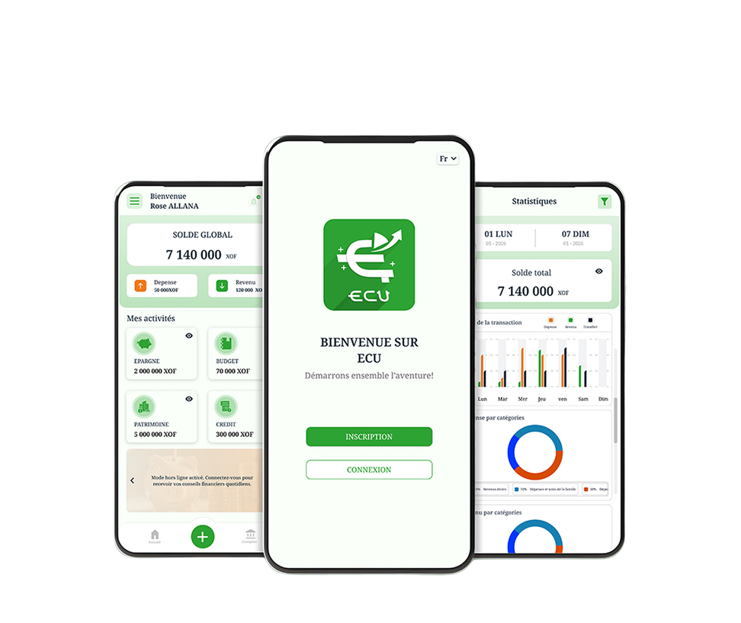
NOTRE SOLUTION B2C
Une solution dédiée aux particuliers : ECU
ECU vous aide à mieux comprendre, organiser vos finances personnelles au quotidien. Conçue pour les étudiants, salariés et entrepreneurs, elle transforme la gestion de l'argent en une habitude simple, accessible et rassurante.
Anticipez vos dépenses avant qu'elles ne dérapent
Ayez une vue d'ensemble de votre patrimoine et de vos crédits
Donnez un objectif concret à votre épargne et suivez-le progresser
13
Notes:
2

Slide 14
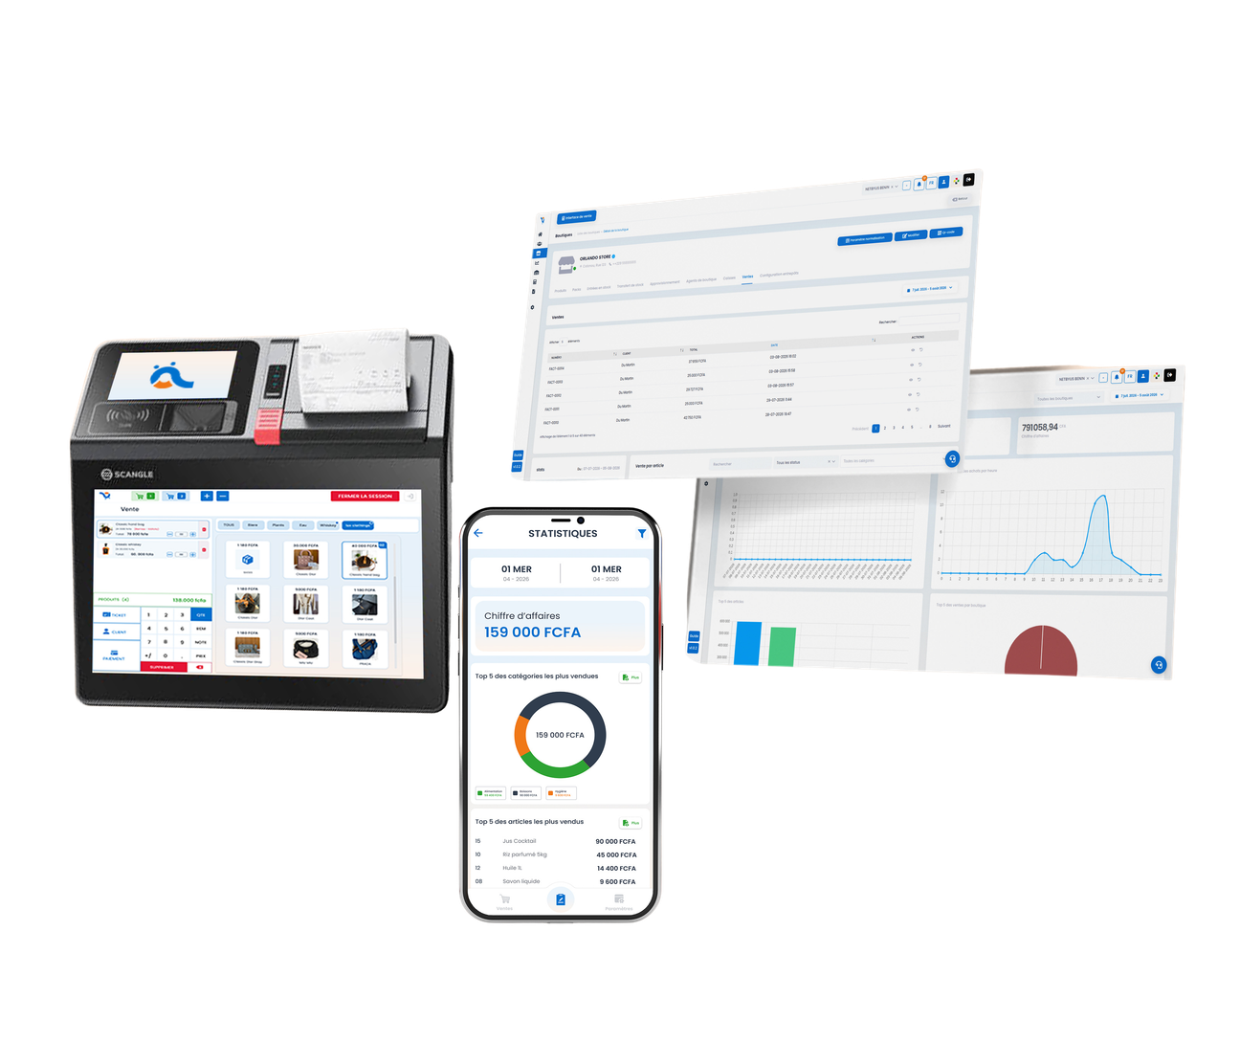

NOTRE SUITE DE SOLUTIONS B2B
Des solutions pour les entreprises : BY+ SHOP
BY+ SHOP, la caisse qui travaille pour vous, pas contre vous
BY+ SHOP est une solution complète de gestion de commerce et de point de vente (POS), conçue pour les entreprises, boutiques et franchises. Disponible en deux versions Mini et Lite c'est un écosystème unifié qui s'adapte à toutes les tailles de commerce.
Décidez avec des chiffres, pas au feeling
Encaissez partout, sans matériel imposé
Pilotez toutes vos boutiques depuis un seul endroit
Ne perdez plus une vente à cause d'une rupture de stock
14
Notes:
2

Slide 15
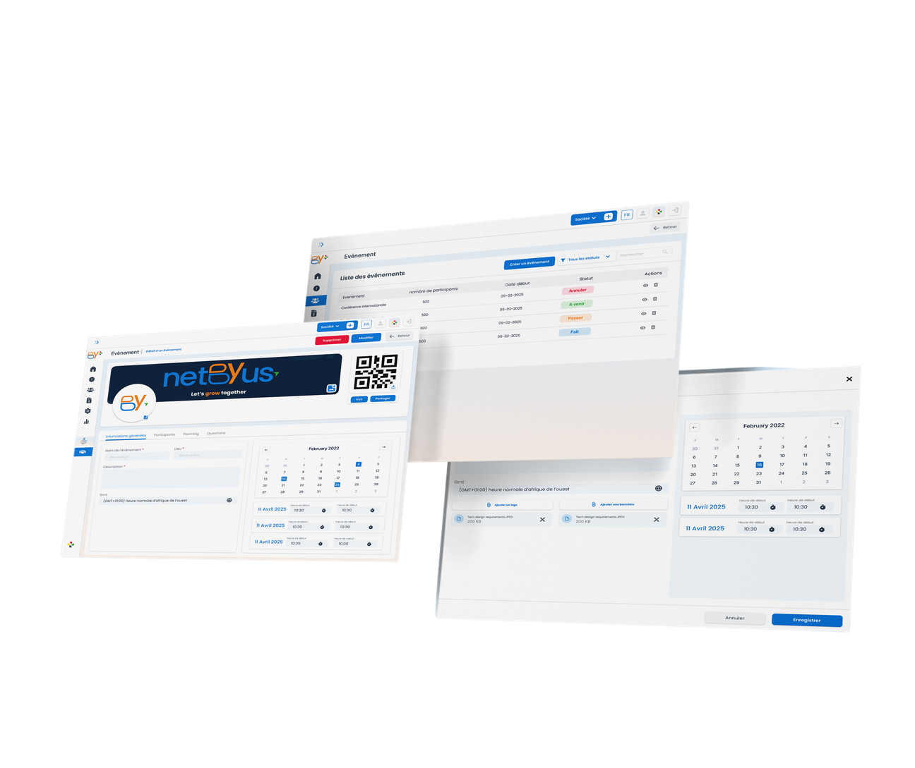

NOTRE SUITE DE SOLUTIONS B2B
Des solutions pour les entreprises : BY+ EVENT
L'événementiel professionnel, digitalisé de bout en bout
BY+ Event automatise et fluidifie toutes les étapes d'un événement : de l'inscription des participants jusqu'à la collecte des retours post-événement. Elle offre une expérience fluide, moderne et mesurable à toutes les parties prenantes (organisateurs, intervenants, participants).
Gérez inscriptions et billetterie sans jongler entre trois outils
Accueillez vos participants en un scan, sans file d'attente ni papier
Suivez votre événement en temps réel, salle par salle, atelier par atelier
Offrez à chaque participant son programme et ses infos, directement sur son mobile
15
Notes:
2

Slide 16

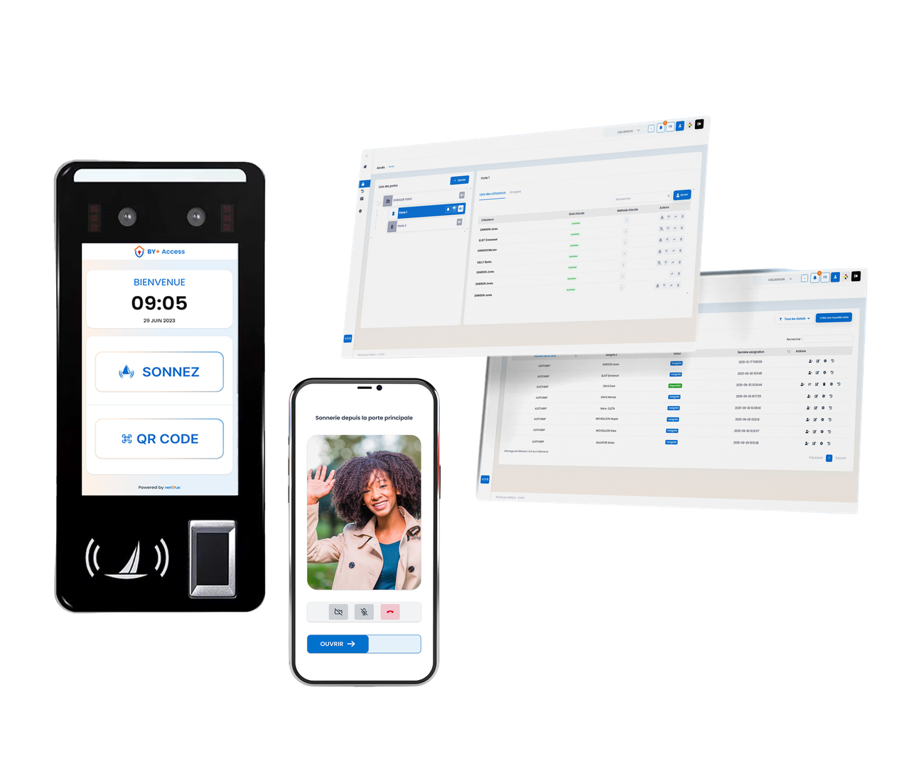
NOTRE SUITE DE SOLUTIONS B2B
Des solutions pour les entreprises : BY+ ACCESS
Sachez toujours qui entre chez vous, et quand
BY+ Access est la première solution intégrée africaine combinant sécurité, contrôle d'accès et gestion des présences connectée à un cloud souverain. Elle combine un dispositif matériel intelligent (borne ou terminal connecté), une plateforme web centralisée et une application mobile.
Prouvez qui était présent, à tout moment, en cas d'incident
Choisissez le mode d'accès adapté : visage, empreinte ou QR code
Révoquez un accès en un clic, plus jamais un badge oublié dans la nature
Supervisez tous vos sites depuis une seule plateforme, où que vous soyez
16
Notes:
2

Slide 17

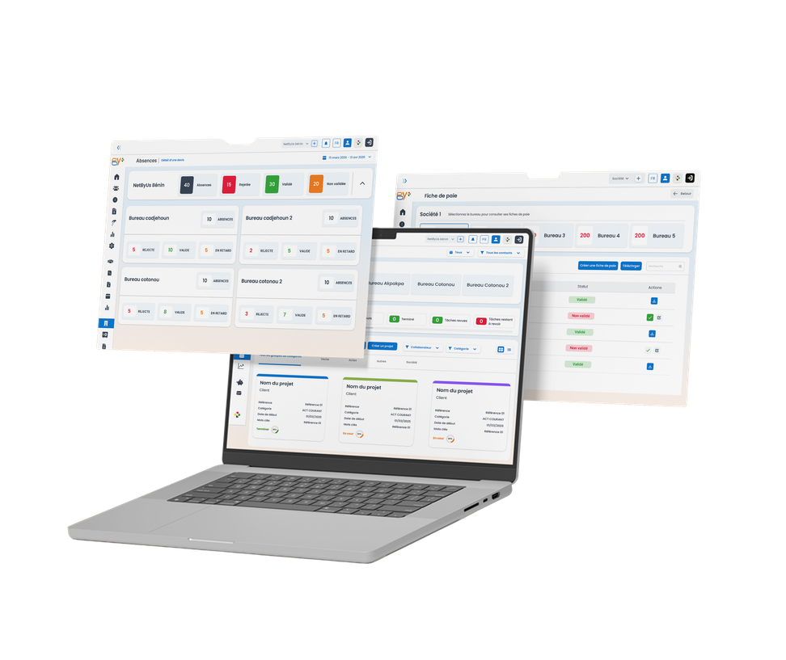
NOTRE SUITE DE SOLUTIONS B2B
Des solutions pour les entreprises : BY+ ERP
Le centre de pilotage de votre entreprise
BY+ ERP est une solution logicielle complète et modulaire conçue pour digitaliser, centraliser et automatiser l'ensemble des processus métiers d'une entreprise. Elle qui répond aux besoins spécifiques des entreprises africaines tout en respectant les standards internationaux de performance et de sécurité.
Gardez une vision claire de la performance de votre entreprise
Maîtrisez vos finances et gardez le contrôle de votre trésorerie
Simplifiez la gestion de vos collaborateurs, de l'embauche à la paie
Des équipes mieux coordonnées et une communication plus efficace
17
Notes:
2

Slide 18
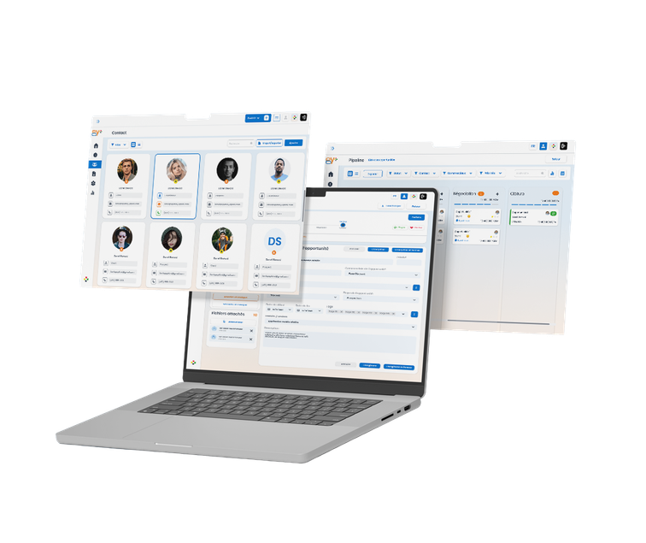

NOTRE SUITE DE SOLUTIONS B2B
Des solutions pour les entreprises : BY+ CRM
Structurez votre relation client, boostez vos ventes
BY+ CRM est la porte d'entrée commerciale de la suite BY+. Cette plateforme web et mobile centralise les contacts, les opportunités, les devis, les interactions et le suivi après-vente dans un seul espace intelligent et connecté.
un cycle de vente plus fluide et moins de tâches administratives
moins d'informations dispersées et une relation client plus réactive
des décisions commerciales plus rapides, basées sur des données fiables
un meilleur suivi des opportunités et un taux de conversion mieux maîtrisé
une connaissance client plus précise et des actions commerciales mieux ciblées
18
Notes:
2

Slide 19
POURQUOI NOUS CHOISIR ?
Deux approches, une seule ambition : votre réussite digitale
NetByUs est prêt à devenir votre partenaire technologique.
Que votre besoin appelle une solution unique ou un outil déjà éprouvé, NetByUs met à votre disposition son expertise, sa méthodologie certifiée et sa présence régionale pour garantir un projet maîtrisé, livré dans les délais et durable.
Solution sur mesure (Partir d'une feuille blanche)
Solution prête à l'emploi (Adapter et personnaliser)
Nous concevons et développons votre solution de A à Z, spécifiquement pour vos processus, vos contraintes métiers et vos objectifs.
Nous nous appuyons sur notre catalogue éprouvé (BY+ SHOP, EVENT, ACCESS, ERP, CRM, ECU) pour un déploiement rapide et maîtrisé.
Évolutivité totale selon vos besoins futurs
Coût et délai optimisés
Cadrage et analyse dédiés à votre organisation
Mise en œuvre rapide sur une base éprouvée
Architecture et développement 100% sur mesure
Paramétrage et personnalisation selon vos besoins
19
Notes:
2

Slide 20





NOS COORDONNEES
Discutons de votre projet
NetByUs est prêt à devenir votre partenaire technologique.
SITE WEB
netbyus.com
LOCALISATION
EMAIL
Cotonou, Bénin
contact@netbyus.com
RÉSEAUX SOCIAUX
TÉLÉPHONE
LinkedIn · Facebook
+229 01 55 01 83 63
Let's grow together
Notes:
16

